Slide 1
ЛАБОРАТОРНАЯ РАБОТА · ЭТАПЫ 4–5
Университетская система
Информационная система учёта учебного процесса: расписание, посещаемость, задания, оценки, аналитика
Авторы: [Фамилия И. О.], [Фамилия И. О.], группа [номер]
Руководитель: [Фамилия И. О.]

Slide 2
ПРОБЛЕМА
Описание проблемы
Бумага и Excel
Нет общей картины
Нет разграничения доступа
Журналы посещаемости и оценок ведутся вручную, в разных файлах у разных преподавателей.
Деканат не видит должников и качество знаний, пока не соберёт таблицы со всех кафедр.
Таблицы пересылаются целиком: студент может увидеть чужие оценки, правки не отслеживаются.
Итог: данные дублируются и теряются, отчёты собираются днями, ошибки и исправления невозможно отследить.
2

Slide 3
РЕШЕНИЕ
Предложенное решение
Единая веб-система с личным кабинетом для каждой роли
Студент
Преподаватель
Декан
Администратор
Расписание группы, оценки и средний балл, посещаемость, профиль
Занятия, посещаемость, задания и оценки — только по своим дисциплинам
Назначение дисциплин группам, отчёты: должники, качество знаний, рейтинг, статистика
Пользователи и роли, создание аккаунтов, журнал аудита, резервные копии
3

Slide 4
РЕШЕНИЕ
Архитектура
Браузер
FastAPI
PostgreSQL 16
Docker
index.html
HTML + JS + Tailwind
API → сервисы →
репозитории, JWT
миграции yoyo,
триггеры аудита
docker compose up —
всё одной командой
• REST API: 8 модулей, документация Swagger на /docs
• Права проверяются на сервере: роль + принадлежность дисциплины + «только свои данные»
• Каждое изменение пишется в журнал аудита: кто, когда, что изменил
4

Slide 5
ТЕСТИРОВАНИЕ
Ролевая модель: что нашли и исправили
• Интерфейс показывал меню чужой роли: админ видел кабинет студента
• При регистрации можно было стать администратором (role_id от клиента)
• Любой мог зарегистрироваться преподавателем
• Преподаватель ставил оценки по чужим дисциплинам, студент удалял задания
• Хеши паролей попадали в журнал аудита
Как исправили
Роль назначает и возвращает сервер. Регистрация преподавателей — только администратор. Проверка «дисциплина закреплена за преподавателем» и «студент видит только свои данные». Пароль исключён из журнала аудита миграцией.
5

Slide 6
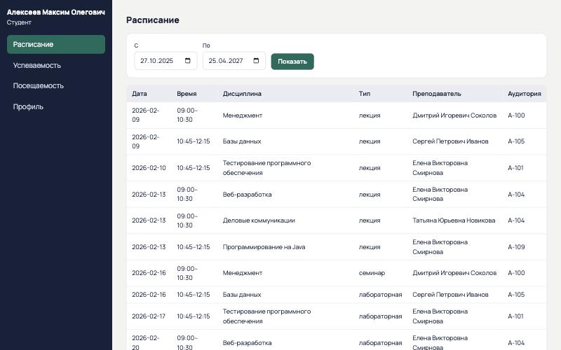
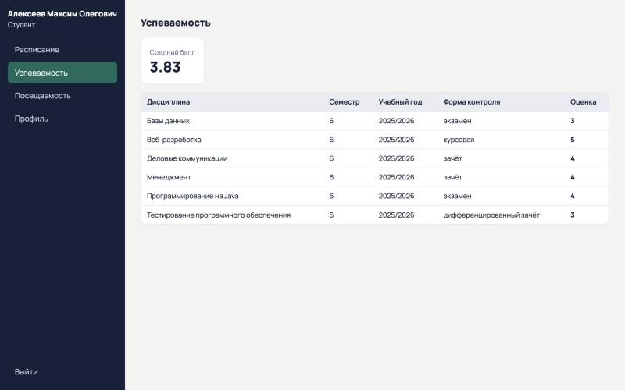
ДЕМОНСТРАЦИЯ
Демонстрация: студент
Расписание группы
Успеваемость и средний балл
6

Slide 7
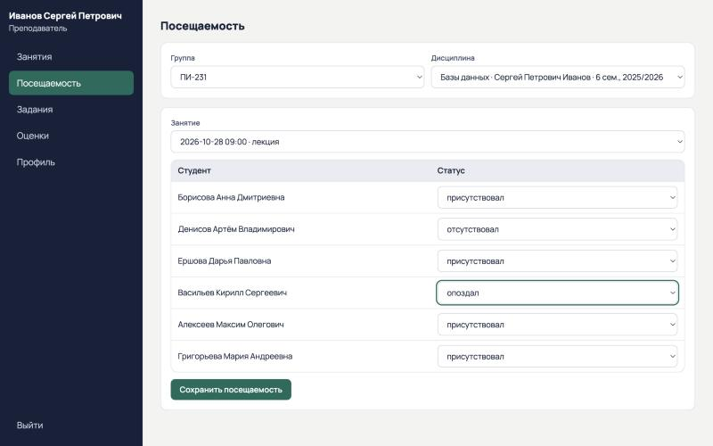
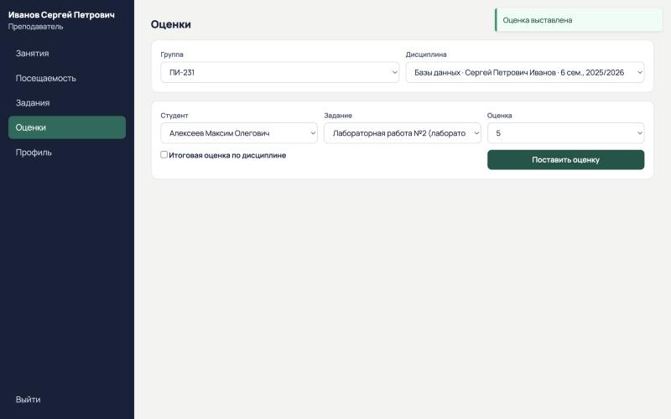
ДЕМОНСТРАЦИЯ
Демонстрация: преподаватель
Отметка посещаемости
Выставление оценки
7

Slide 8
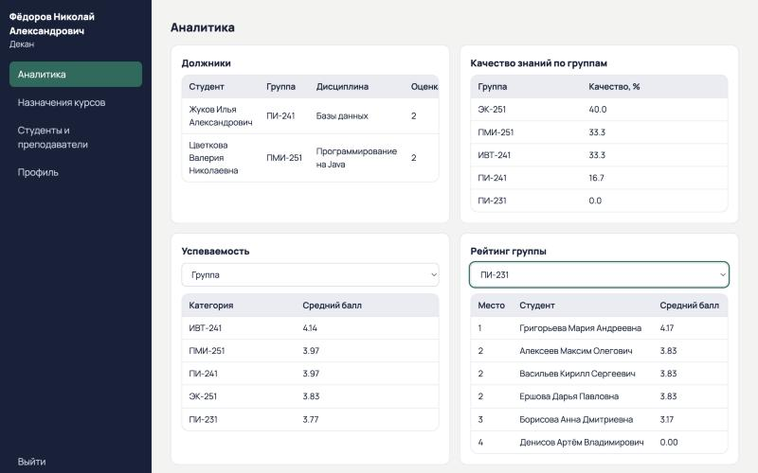
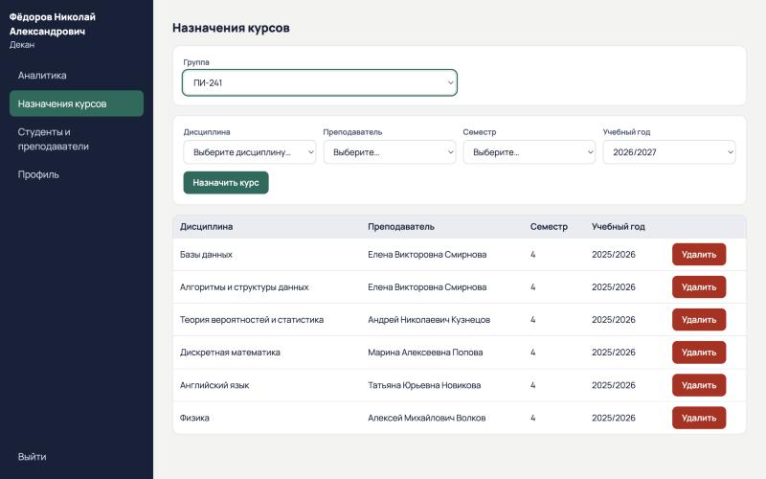
ДЕМОНСТРАЦИЯ
Демонстрация: декан
Аналитика: должники, качество, рейтинг
Назначение дисциплин группам
8

Slide 9
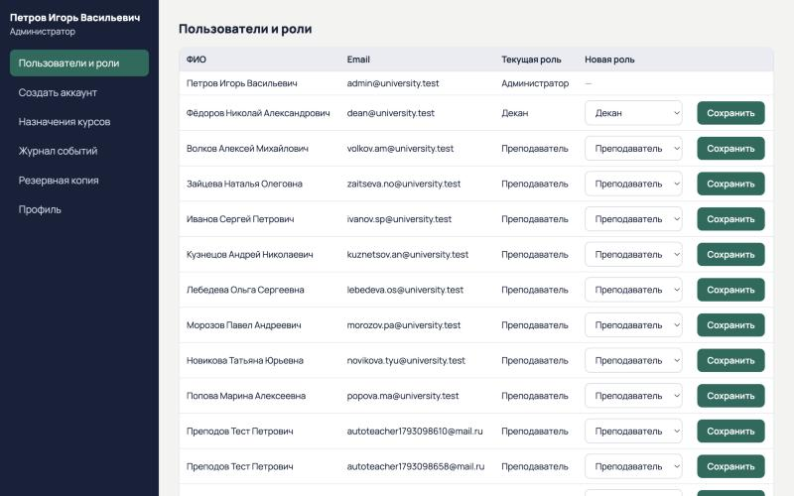
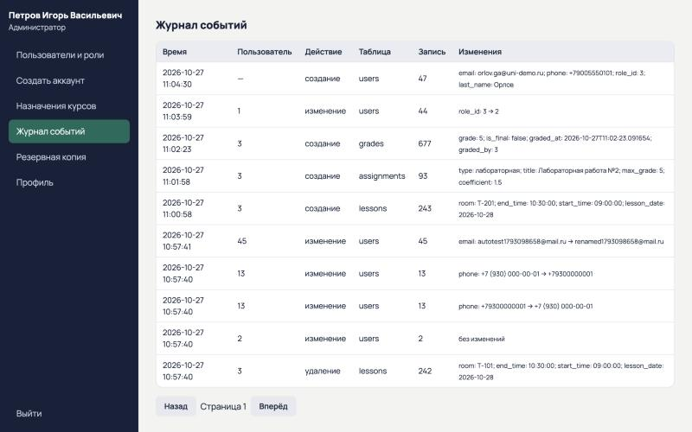
ДЕМОНСТРАЦИЯ
Демонстрация: администратор
Пользователи и роли
Журнал событий
9

Slide 10
РЕЗУЛЬТАТЫ
Тестирование и качество
87
100 %
24
20/20
тестовых сценариев
(66 автотестов API + 21 ручной)
сценариев пройдено
в итоговой версии
дефекта найдено
и исправлено
требований покрыто
тестами
• Автотесты: python3 tests/api_tests.py → «66 из 66 пройдено»
• Первый прогон нашёл ошибку 500 при создании задания — задание не сохранялось
• Оценка по ГОСТ Р ИСО/МЭК 25010: 4,3 из 5
10

Slide 11
ИТОГИ
Итоги и развитие
Сделано
План развития
• Система для 4 ролей с разграничением доступа
• Развёртывание в Docker одной командой
• План и протокол тестирования, 87 сценариев
• Руководство пользователя
• Журнал аудита и резервное копирование
• Отзыв токена при выходе
• Блокировка учётных записей
• Защита от перебора паролей
• Подтверждение регистрации деканатом
• Сдача работ с файлами
11

Slide 12
Спасибо за внимание!
github.com/Arseniy-Salistiy/Uni-project

